Slide 1
行動智能顧問
臺灣境內基金投資組合
評估與建議
資工三 陳泂杋
資工碩一 林伯陞
財金碩二 楊安祺
指導老師：石百達、蔡芸琤

Slide 2
Agenda
1
介紹
2
實作方式

Slide 3
1
介紹

Slide 4
介紹
評估目前投資組合，並推薦新組合的line bot。

Slide 5


介紹 – 2個功能、1個特色
現有基金投資組合評估
建議投資組合與新舊比較
LINE 聊天機器人

Slide 6
介紹 - 使用方式
output
現有投組：
風險及績效指標
建議投組：
基金、權重及前後比較
output
input
現有投組：
基金統編及權重
轉投資比例及檔數
input

Slide 7
LINE chatbot 介面範例
搜尋LINE ID
@700putqr
輸入統編及權重
列示評估結果
風險、績效指標值

Slide 8
LINE chatbot 介面範例 (續)
選擇是否需要推薦新投組
輸入轉投資比例及基金檔數

Slide 9
LINE chatbot 介面範例 (續)
列示現有及建議投組評估結果
投組內容、風險與績效指標值

Slide 10
2
實作方式
評估投組

Slide 11



評估投組 – 風險指標
Index of riskiness Q
Schnytzer & Westreich (2012)
$$Q_{g}= e^{−α_{g}}$$

Slide 12


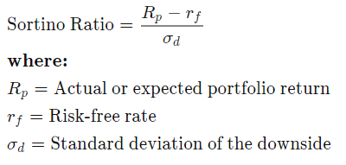
評估投組 – 績效指標

Slide 13
2
實作方式
基金推薦

Slide 14
基金推薦 – 流程
計算 downside correlation，並依此分組，並刪除原有基金所在的組別。
基金相關係數
與分組
使用風險指標選出各組中最好的基金，並從中選出前五名為「候選基金」。
挑出
「候選基金」
依據「資金移轉比例」及「轉投資基金檔數」，計算建議投資組合權重。
計算建議
投資組合權重
計算「現有組合」及「建議組合」之風險及績效指標值供比較。
計算風險/績效指標

Slide 15
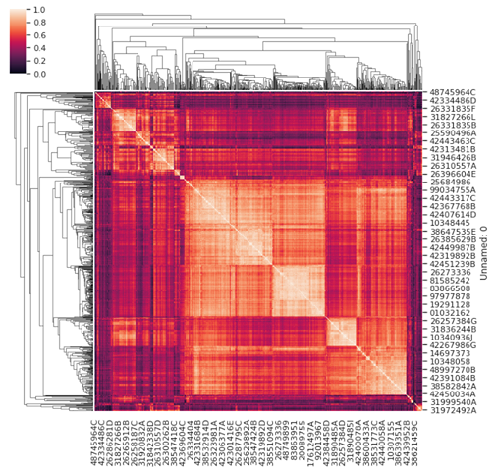
基金推薦 – 相關係數與分組
評估範圍
臺灣境內股票型、債券型及平衡型基金
參考資料期間
2016/6/1至2019/5/31，共計三年的週資料
Downside correlation
使用各基金週超額報酬率，計算 downside correlation
基金分組
依 downside correlation 將進行分組

Slide 16
基金推薦 – 計算建議投資組合權重
平均切割轉投資比例
先以轉投資比例之平均數為預設權重(最低10%)
DeMiguel, Garlappi, Uppal (2009)
依預設權重上下調整
3%為間距上下微調。
計算風險指標並選出最適權重
使用 Index of riskiness Q。

Slide 17
MANY THANKS!
Team16

